Slide 1
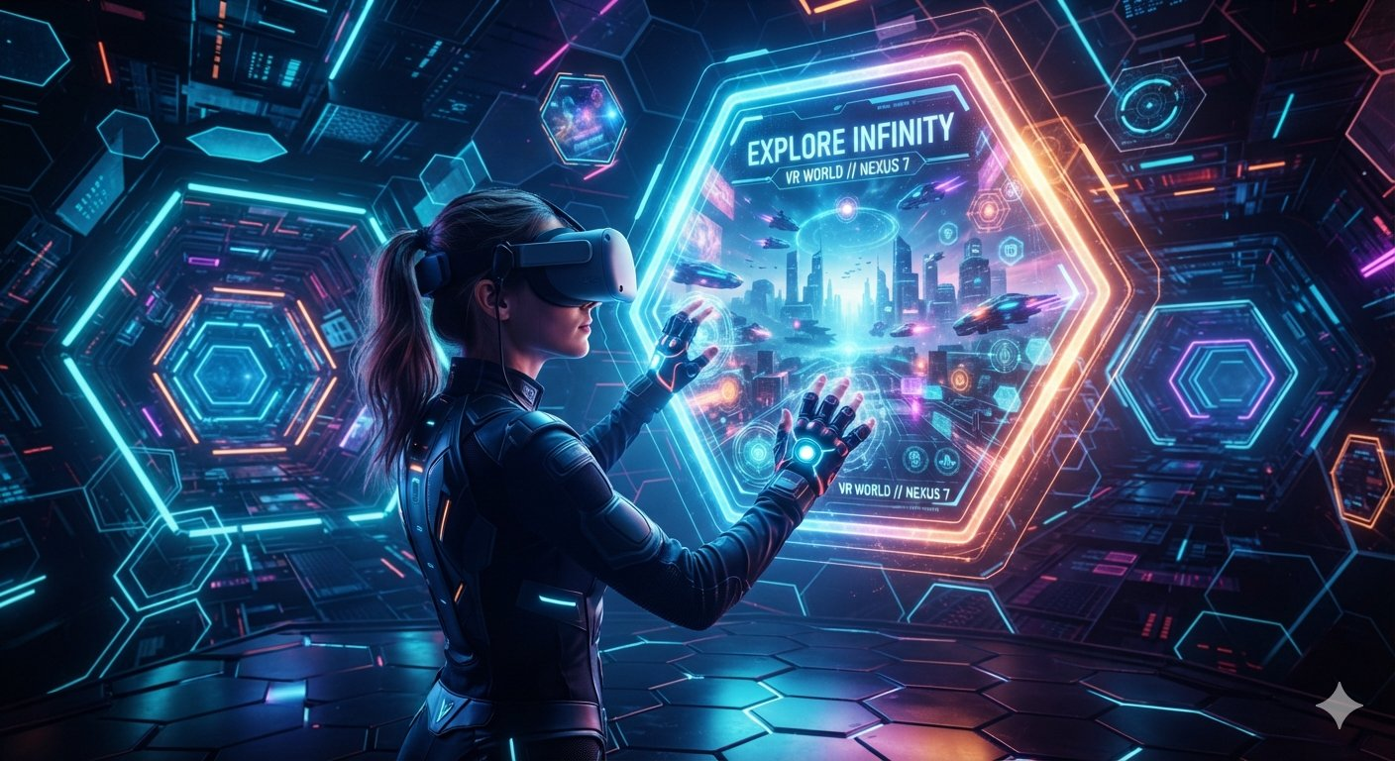
ভার্চুয়াল রিয়েলিটি
মোঃ নাজমুল আমিন চৌধুরী
প্রভাষক আইসিটি
উত্তম স্কুল এন্ড কলেজ, রংপুর

Slide 2
আলোচ্যসূচি:
ভার্চুয়াল রিয়েলিটি কি
ব্যবহৃত সফটওয়্যার সমূহ
ভার্চুয়াল রিয়েলিটি তৈরির উপাদান সমূহ
গুরুত্বপূর্ণ বিষয়াবলী
প্রাত্যহিক জীবনে প্রভাবসমূহ
নেতিবাচক প্রভাব

Slide 3
ভার্চুয়াল রিয়েলিটির ইতিহাসঃ
আমেরিকান কম্পিউটার বিজ্ঞানী জ্যারন লেনিয়ার (Jaron Lanier) সর্বপ্রথম ভার্চুয়াল রিয়ালিটি শব্দটি ব্যবহার করেন।
প্রকৃত অর্থে বাস্তব নয় তবে বাস্তবের ধারণা সৃষ্টি করতে সক্ষম এমন কল্পনা নির্ভর বিষয় অনুভব করার ত্রিমাত্রিক অবস্থা উপস্থাপনকে ভার্চুয়াল রিয়ালিটি বা অনুভবে বাস্তবতা বলে।
প্রকৃত অর্থে বাস্তব নয়, কিন্তু বাস্তবের চেতনা উদ্রেককারী বিজ্ঞাননির্ভর কল্পনাকে ভার্চুয়াল রিয়ালিটি বা কৃত্রিম বাস্তবতা কিংবা কল্পবাস্তবতা বলে। একে সংক্ষেপে VR বলা হয়ে থাকে।
ভার্চুয়াল রিয়ালিটি মূলত কম্পিউটার প্রযুক্তি ও সিমুলেশন তত্ত্বের ওপর প্রতিষ্ঠিত।
3

Slide 4
ব্যবহৃত সফটওয়্যার সমূহঃ
ভার্চুয়ালি রিয়ালিটি হলো হার্ডওয়্যার ও সফটওয়্যারের মাধ্যমে তৈরিকৃত এমন একটি কম্পিউটার নিয়ন্ত্রিত পরিবেশ, যা উপস্থাপন করা হলে ব্যবহারকারীদের কাছে এটিকে বাস্তব পরিবেশ মনে হয়।
এতে ব্যবহৃত সফটওয়্যারের মধ্যে উল্লেখযোগ্য হলো-
    Vizard
    VRToolKit,
    3d Studio
    Max
    Maya ইত্যাদি।
4

Slide 5
ভার্চুয়াল রিয়েলিটি তৈরির উপাদান সমূহ:
এতে ব্যবহৃত সফটওয়্যারের মধ্যে উল্লেখযোগ্য হলো-
    ইফেক্টর বা হেড মাউন্টেড ডিসপ্লে (Head Mounted Display-HMD)
    ডেটা গ্লোভ (Data Glove)
    একটি পূর্ণাঙ্গ বডি স্যুট (Body Suit)
    রিয়ালিটি ইঞ্জিন
    উচ্চ মানের অডিও ব্যবস্থা
    বিভিন্ন ধরনের সেন্সর
    বিভিন্ন সিমুলেশন, মডেলিং ও গ্রাফিক্স সফটওয়্যার ইত্যাদি।
5

Slide 6
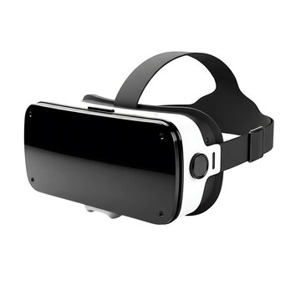
ইফেক্টর বা হেড মাউন্টেড ডিসপ্লে(HMD):
ইফেক্টর (Effector): ইফেক্টর হলো ভার্চুয়াল রিয়ালিতে ব্যবহৃত এক বিশেষ ধরনের ইনপুট/আউটপুট ডিভাইস। এটি ব্যবহারকারীকে ভার্চুয়াল রিয়ালিটির পরিবেশের সাথে সংযুক্ত করে। হেড মাউন্টেড ডিসপ্লে বা HMD, ডেটা গ্লোভ (Data Glove), পূর্ণাঙ্গ বডি স্যুট (Body Suit) ইত্যাদি এর উদাহরণ।

Slide 7
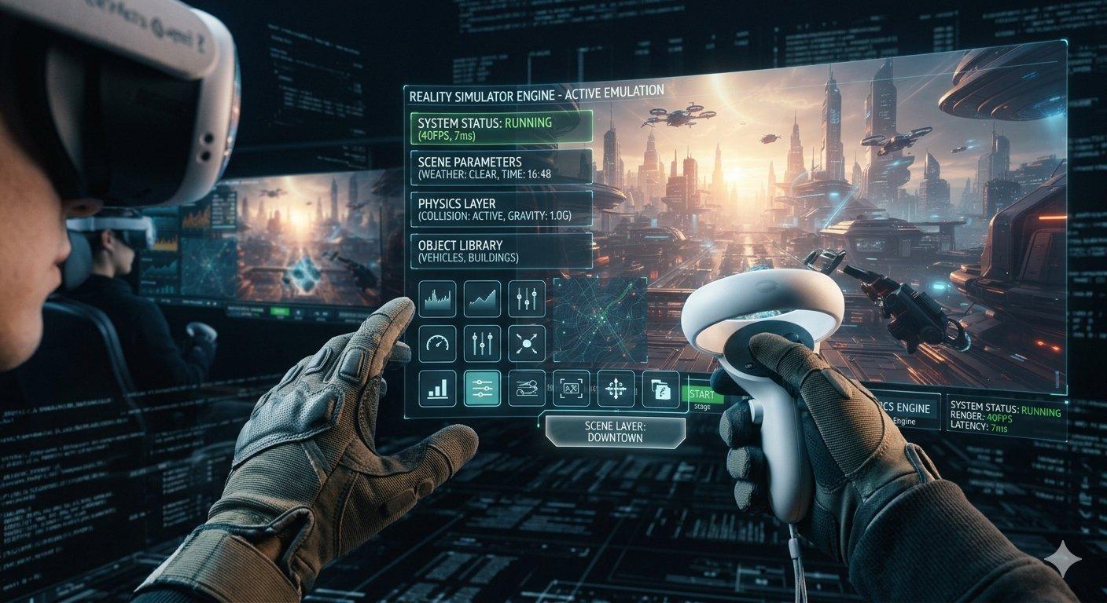
রিয়ালিটি সিমুলেটর (Reality Simulator):
এটি এক ধরনের হার্ডওয়্যার, যা ইফেক্টরকে সংবেদনশীল তথ্য সরবরাহ করে। যেমন- বিভিন্ন ধরনের সেন্সর, ট্রান্সডিউসার, উচ্চ মানের অডিও ও ভিডিও ব্যবস্থা, রিয়ালিটি ইঞ্জিন ইত্যাদি।

Slide 8
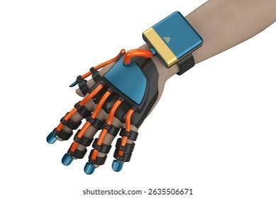
ডেটা গ্লোভ (Data Glove):
ভার্চুয়াল রিয়েলিটিতে (VR) ডেটা গ্লাভস হলো এমন একটি বিশেষ ধরনের ইনপুট ডিভাইস, যা হাতে পরে কৃত্রিম বা ভার্চুয়াল পরিবেশের কোনো বস্তুকে স্পর্শ করা, নাড়ানো বা নিয়ন্ত্রণ করা যায়।
গ্লাভসের ভেতরে বিভিন্ন সেন্সর থাকে। এগুলো হাতের আঙুল ও কবজির সূক্ষ্ম নড়াচড়া নিখুঁতভাবে ধরে।
ভার্চুয়াল জগতের কোনো বস্তু ধরতে বা সরাতে পারেন।

Slide 9
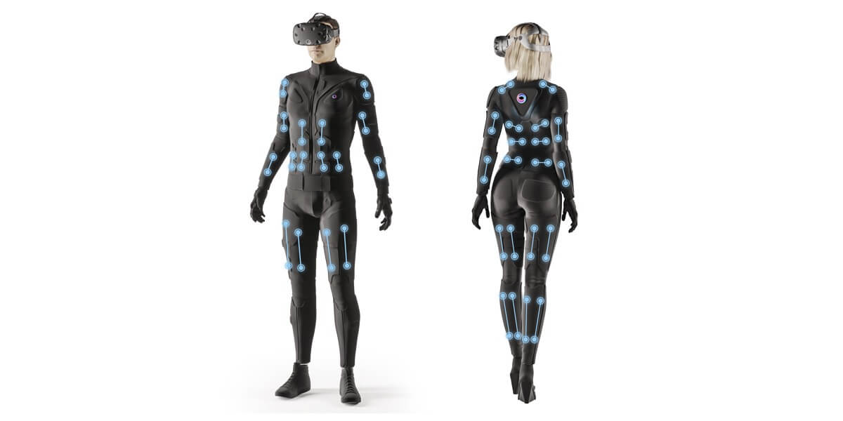
পূর্ণাঙ্গ বডি স্যুট (Body Suit):
ভার্চুয়াল রিয়েলিটিতে (VR) ব্যবহৃত পূর্ণাঙ্গ বডি সুট (Full-Body Suit) হলো এমন একটি বিশেষ পোশাক, যা ব্যবহারকারীকে কৃত্রিম ত্রিমাত্রিক পরিবেশে পূর্ণাঙ্গ শারীরিক অনুভতি ও ট্র্যাকিং সুবিধা দেয়।

Slide 10
ভার্চুয়াল রিয়েলিটিতে যেসব বিষয়ের প্রতি গুরুত্ব দেওয়া হয়েছে সেগুলো হলো-
১। শব্দ: ভার্চুয়াল রিয়েলিটিতে ত্রিমাত্রিক শব্দ যোগ করা যায়। এতে মনে হয় কোনো বিশেষ স্থান থেকে শব্দ উৎসরিত হচ্ছে।
২। দৃষ্টি: এই পদ্ধতিতে বহুমাত্রিক ডিসপ্লে ব্যবহৃত হয়। এতে ছোট আকারের পর্দা থাকে, যা গগলস অথবা হেলমেটের মধ্যে রাখা সম্ভব।
৩। মস্তিষ্ক: মানুষের মস্তিষ্ক এবং আচরণের উপর পরিচালিত গবেষণা কম্পিউটার জেনারেটেড ওয়ার্ল্ডকে নতুন উপহার দিয়েছে। আর ভার্চুয়াল রিয়েলিটির প্রধান ধারণাগুলোর অন্যতম হলো পাঠ্যপুস্তক থেকে পড়ার চেয়ে মস্তিষ্ক ঐসব তথ্যকে ভালোভাবে বিশ্লেষণ করতে পারে; যা দেখা যায়, শোনা যায় এবং স্পর্শ করা যায়।
৪। স্পর্শ: গ্লোভস কিংবা সংবেদনশীল ব্যবস্থা সংবলিত পুরো শরীরের পোশাক ভার্চুয়াল রিয়েলিটি জগতের একজন ব্যক্তিকে প্রকৃত অবস্থার কাছাকাছি যেতে সাহায্য করে।
10

Slide 11
প্রাত্যহিক জীবনে ভার্চুয়াল রিয়েলিটির প্রভাবঃ
ডাক্তারদের প্রশিক্ষণে
ড্রাইভিং প্রশিক্ষণে
বিমান পরিচালনায়
মহাশূন্য অভিযানে
নগর পরিকল্পনায়
গেমস ও বিনোদন
সামরিক বাহিনীতে
বিনোদন ও মিডিয়ায়
ইতিহাস ও ঐতিহ্য রক্ষা ইত্যাদি

Slide 12
ভার্চুয়াল রিয়েলিটির নেতিবাচক প্রভাবঃ
মনুষ্যত্বহীনতা
কল্পনা নির্ভর
স্বাস্থ্যের ক্ষতি
ব্যয় বৃদ্ধি ইত্যাদি

Slide 13
অগমেন্টেড রিয়ালিটিঃ
অগমেন্টেড রিয়ালিটির ধারণাকে আরও বাস্তব রূপ দেয়। এখানে সিমুলেটেড কোনো জায়গায় বসে মানুষের কল্পনার জায়গা বানিয়ে দেওয়া হয়। ভার্চুয়াল রিয়ালিটিতে কেউ মনে মনে তার নিজের থেকে অন্য এক জগতে চলে যায়। পক্ষান্তরে অগমেন্টেড রিয়ালিটিতে কেউ একজন ঘরে বসে থাকলে তার মনে হবে তিনি ঘরেই বসে আছেন কোথাও যান নি। কিন্তু এখানে সে ফ্যান্টাসি দেখতে পাওয়া যাবে তা মনে হবে তার ঘরের ভিতরই ঘটছে। যেমন- অগমেন্টেড রিয়ালিটির মাধ্যমে ডাইনোসরদের ভিডিও দেখলে মনে হবে যে ডাইনোসরই ঘরের ভিতর বসে আছে। হয়তো ঘরের দেওয়াল ফেঁড়ে ডাইনোসরদের প্রবেশ করালো। অগমেন্টেড রিয়ালিটিতে ভার্চুয়াল রিয়ালিটির মতো মনে হবে না যে কেউ একজন ডাইনোসরদের দুনিয়ায় চলে গেছে, বরং মনে হবে যে ডাইনোসরই ঘরে চলে এসেছে।

Slide 14
Thank you

